Slide 1
Toán 1

Slide 2





KHỞI ĐỘNG

Slide 3

TOÁN 1

Slide 5

ĐỐ VUI !

Slide 6
BÀI 35: LUYỆN TẬP CHUNG
TIẾT 1

Slide 7

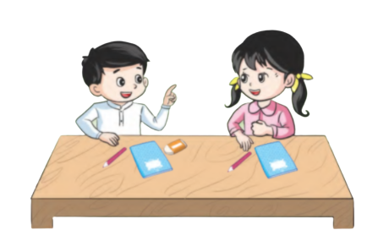
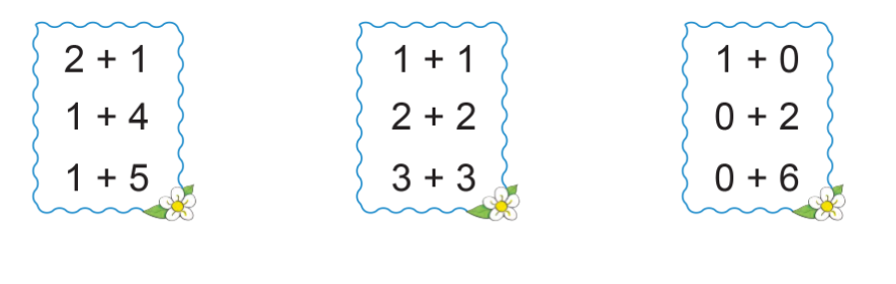
1
Tính nhẩm:
4 + 4
8
4
8
4
3
6
8
6
1
6 + 2 = …..
2 + 6 = …..
8 - 2 = …..
8 - 6 = …..
10 - 7 = …..
10 - 9 = …..
6 + 3 = …..
9 - 4 = …..
2 + 2 = …..
3 + 3 = …..
4 + 4 = …..
5 + 5 = .….
6
9
8
4 + 0 = …..
0 + 6 = …..
8 - 0 = …..
9 - 9 = …..
8
10
2
0
5

Slide 8


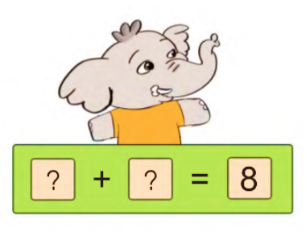
2
Nêu các phép cộng có kết quả là 8 từ những thẻ số sau:
2
1
2
1
4
4
0
0
3
3
5
7
5
4
8
7
4
8
6
6
5 + 3 = 8
7 + 1 = 8
3 + 5 = 8
1 + 7 = 8
4 + 4 = 8
6 + 2 = 8
8 + 0 = 8
2 + 6 = 8
0 + 8 = 8

Slide 9
5 + 3 =
8
9 - 3 =
6

Slide 10
3
Số?
?
6 + = 9
5 - = 3
?
?
7 + = 10
9 - = 6
2 + = 5
?
?
?
10 - = 3

Slide 11


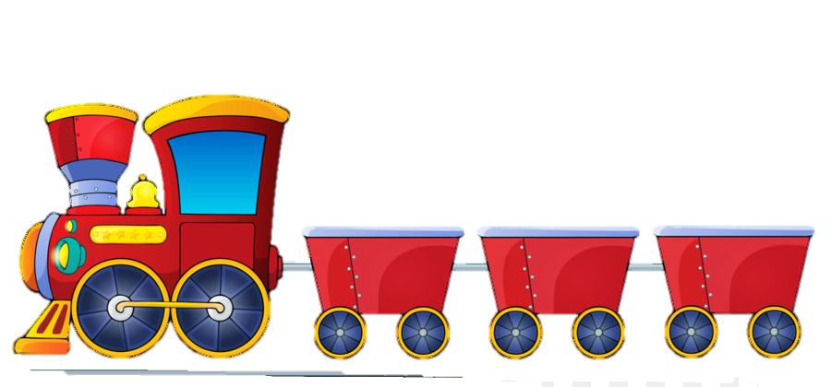
Con Tàu Tri Thức
Cách chơi:
Mỗi học sinh sẽ chọn cho mình 1 hộp hàng tưng ứng với hộp hàng đã có trên tàu.
Trả lời đúng hàng được xếp lên tàu và đi tiếp
Trả lời sai tàu sẽ không được xếp hàng lên.

Slide 12

3
2
1
6 + …= 9

Slide 13

3
7
5
2 + … = 5

Slide 14
2
3
4
9 - … = 6

Slide 15
6
3
2
7 + … = 10

Slide 16
8
2
3
10 - … = 7

Slide 17
4
8
2
5 - … = 3

Slide 18
3
Số?
2
6 + = 9
5 - = 3
7 + = 10
3
3
3
3
7
9 - = 6
2 + = 5
10 - = 3

Slide 19
VẬN DỤNG

Slide 20
Trên cây cam có 10 quả, mẹ hái xuống biếu bà nội 3 quả, biếu bà ngoại 3 quả. Hỏi trên cây còn lại bao nhiêu quả cam?
10 - 3 - 3 = 4

Slide 21


Kể các tình huống trong thực tế liên quan đến phép cộng,
phép trừ trong phạm vi 10.
? ? ?

Slide 22







Tạm biệt và hẹn gặp lại!

